Slide 1



O Despertar do Guerreiro Java
A Arte Shinobi dos Microsserviços Apache Camel
Luis Zancanela
Notes:
Os conteúdos gerados pela IA podem estar incorretos. --- Nesta apresentação, exploraremos como os microserviços, aliados ao Apache Camel, podem transformar aplicações Java em sistemas mais ágeis e eficientes. Vamos abordar desde a introdução aos microserviços até a implementação prática, destacando as melhores práticas para garantir seu sucesso.

Slide 2
01
PREPARANDO O TERRENO DA BATALHA

Slide 3



Preparando o Terreno da Batalha
Requisitos Básicos para Ingressar na Missão Shinobi
Antes de iniciar sua aventura, é imprescindível que seu arsenal esteja completo. Certifique-se de ter instalados os seguintes itens:
JDK 21
Maven
Docker (para orquestrar componentes externos)
Além disso, sua missão integrará dois microsserviços que se comunicarão por meio de um message broker, utilizando o ActiveMQ via Docker Compose.

Slide 4
02
A FORÇA DO DRAGÃO
DOCKER COMPOSE

Slide 5
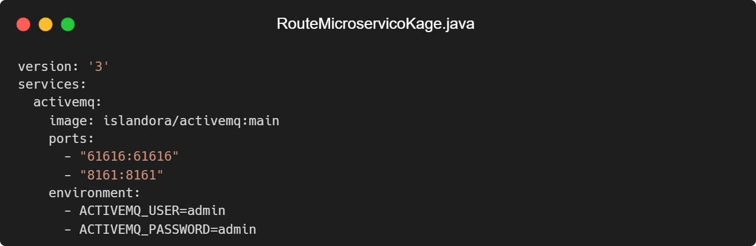
A Força do Dragão Docker Compose
Configurando o ActiveMQ para a Comunicação Mística
Para que a comunicação entre nossos microsserviços ocorra com precisão, vamos utilizar o Docker Compose para lançar o ActiveMQ, nosso message broker lendário. Crie um arquivo chamado docker-compose.yml com o seguinte conteúdo:
Este arquivo configura o ActiveMQ para escutar na porta 61616 (para mensagens) e 8161 (para interface administrativa). Assim, nosso clã de microsserviços terá um canal seguro para trocar informações.

Slide 6
03
FORJANDO O ARSENAL DO GUERREIRO

Slide 7
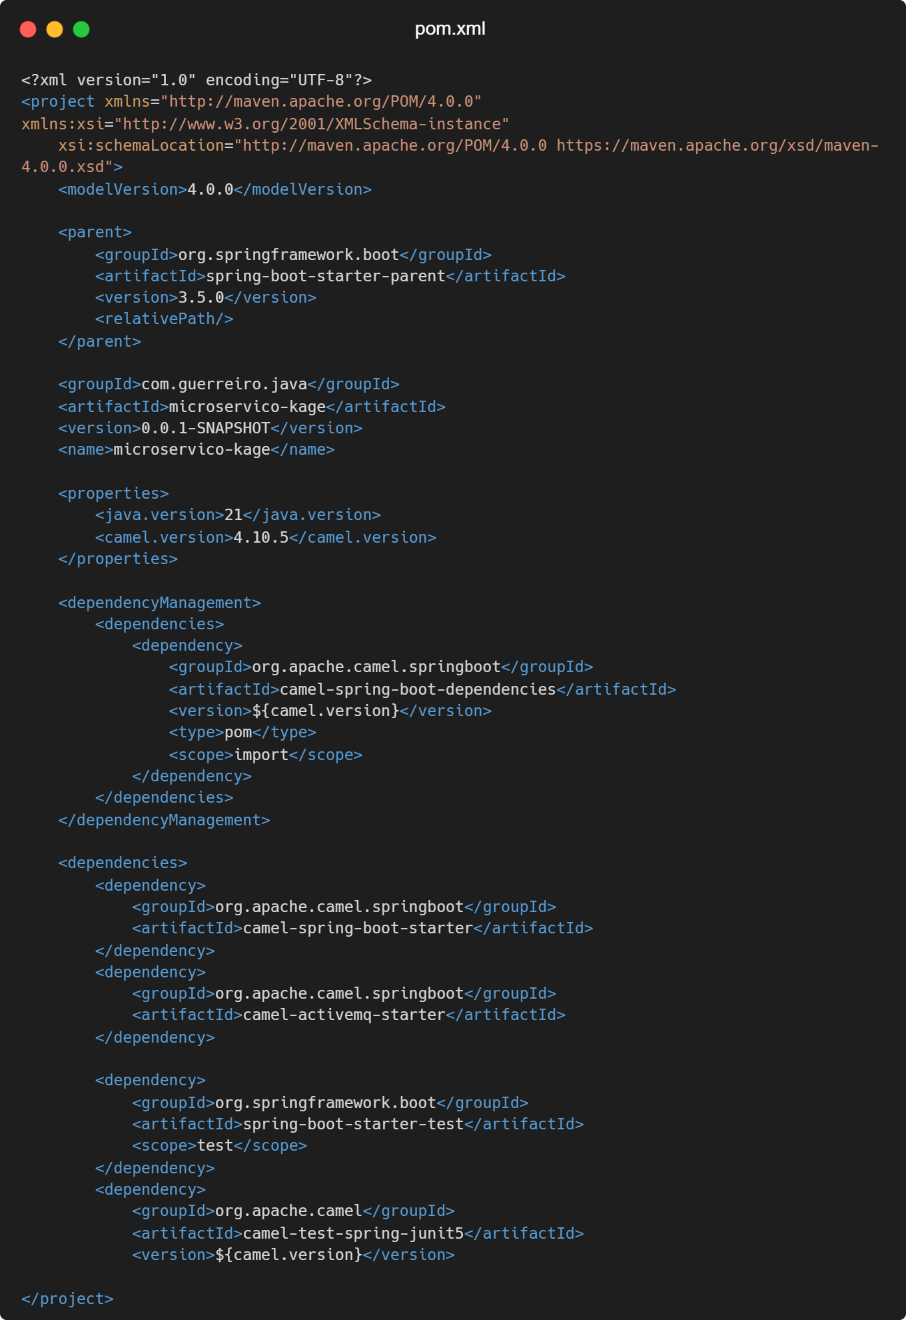
Forjando o Arsenal do Guerreiro
Criando Projetos Maven e Configurando o pom.xml
Para equipar cada microsserviço, crie dois projetos Maven independentes. No arquivo pom.xml de cada projeto, adicione as seguintes configurações mínimas:

Slide 8
Forjando o Arsenal do Guerreiro
Este pom.xml fornecerá os elementos necessários para que seus projetos possam implementar e administrar rotas com o Apache Camel, bem como integrar o ActiveMQ e funcionar com o Spring Boot.
É fundamental que cada microsserviço tenha seu próprio artifactId e nome. Neste exemplo, usaremos um microsserviço com artifactId de microservico-kage e outro denominado microservico-shinobi.

Slide 9
04
KAGE, O GUARDIÃO DOS PERGAMINHOS

Slide 10
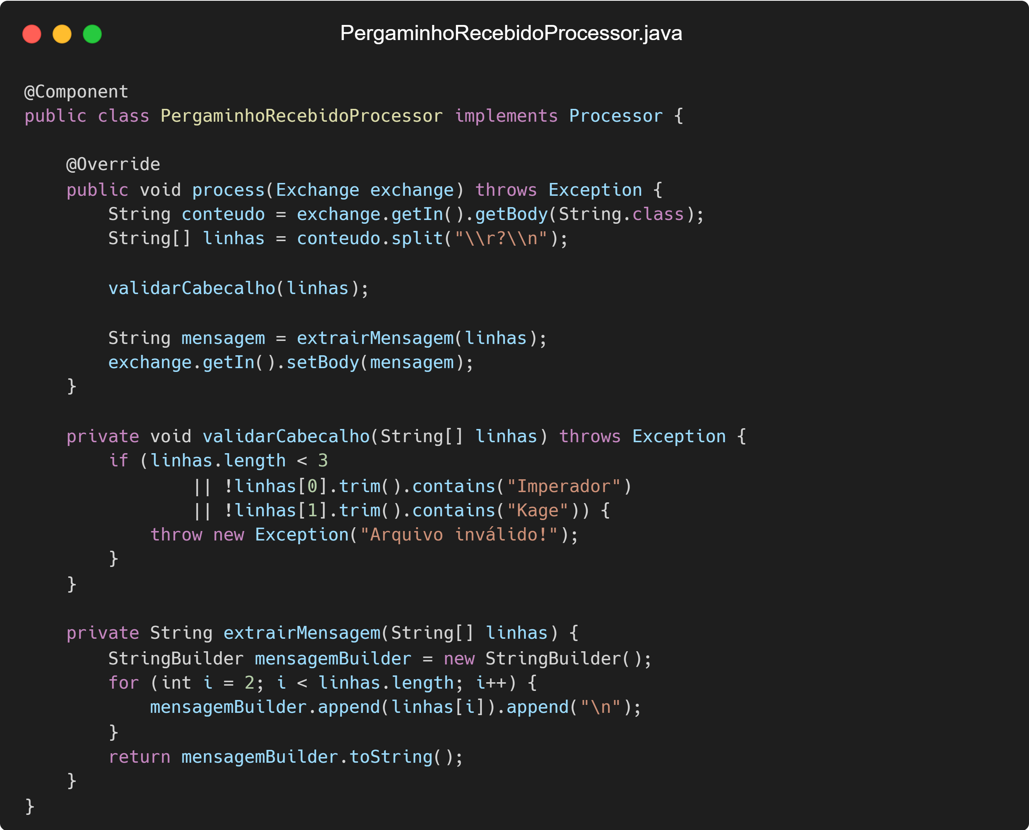
Kage, O Guardião dos Pergaminhos
Validação do Pergaminho e Envio da Missão
O Microsserviço Kage lidera o clã secreto encarregado de receber os pergaminhos enviados pelo Imperador, que contêm as instruções para missões exclusivas do clã. Sua tarefa consiste em:
Verificar se a primeira linha a mensagem é do Imperador
Verificar se na segunda linha a mensagem é de fato para o Kage
Obter o pedido da missão do pergaminho
Enviar o pedido da missão para um Shinobi executar
Agora vamos ao laboratório do Kage para criar a lógica que validará o pergaminho secreto. Vamos fazer com implementação de um Processor do Apache Camel.

Slide 11
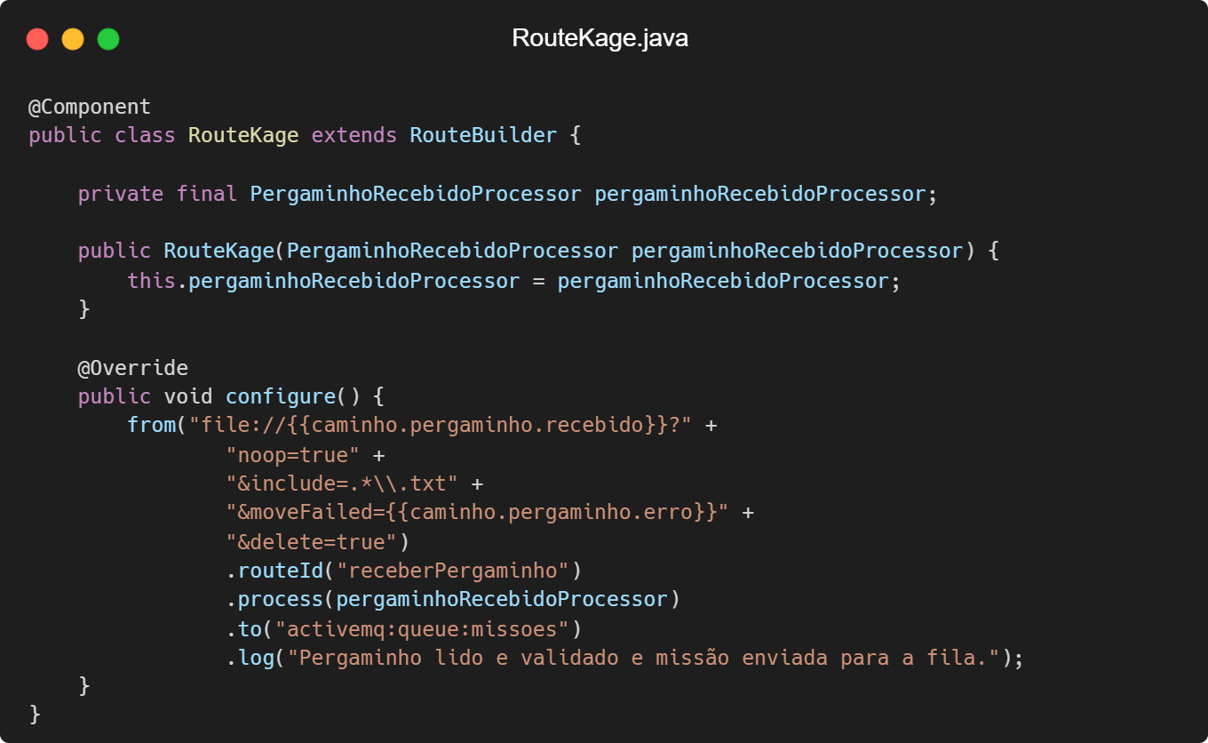
Kage, O Guardião dos Pergaminhos
Aqui finaliza a implementação do Processor, remetendo à tradição de escrita do Java e Spring Boot, imbuído do espírito da saga.
Agora, seguimos rumo à configuração da rota do Apache Camel, onde o Kage recebe o pergaminho e, com precisão, encaminha a missão secreta para que um Shinobi a execute com maestria.

Slide 12

Kage, O Guardião dos Pergaminhos
Para que o Kage estabeleça ao imperador o local de entrega do pergaminho e a rota para enviar a missão ultra secreta ao Shinobi, é necessário ajustar o arquivo application.properties do microsserviço Kage:
spring.application.name=microservico-kage
camel.springboot.main-run-controller=true
spring.activemq.broker-url=tcp://localhost:61616
caminho.pergaminho.recebido=../pergaminho-recebido
caminho.pergaminho.erro=../pergaminho-recebido/recusados
De Imperador
Para Kage
Investigar o reino do norte
É necessário monitorar os movimentos do reino vizinho para evitar surpresas. A vigilância deve ser constante e as informações devem ser compartilhadas com os aliados.

Slide 13
05
A MISSÃO SECRETA DO SHINOBI

Slide 14
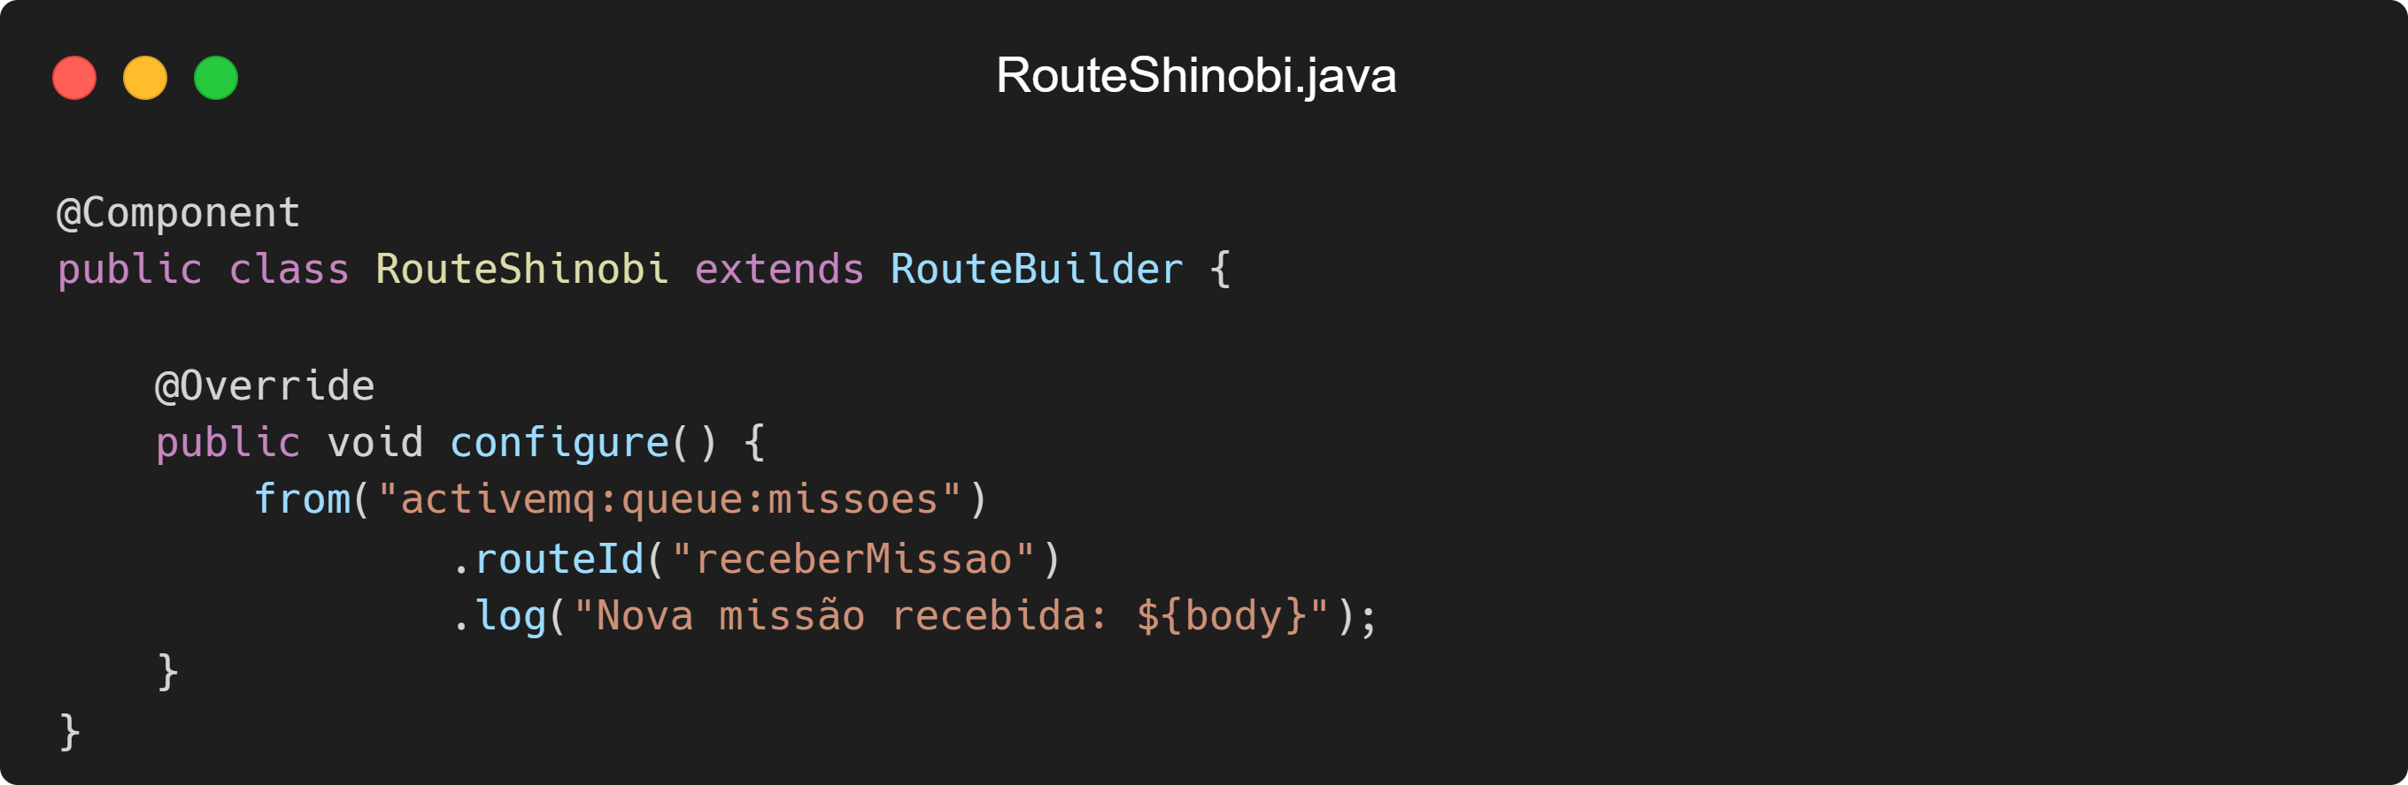
A Missão Secreta do Shinobi
De prontidão para a missão!
Enquanto o Kage envia as mensagens, o Microsserviço Shinobi mantém-se alerta, escutando a fila missoes. Quando uma mensagem chega ele já pega da fila e registra que recebeu a missão. Eis exemplo prático da rota:
Não podemos esquecer do application.properties:
spring.application.name=microservico-shinobi
camel.springboot.main-run-controller=true
spring.activemq.broker-url=tcp://localhost:61616

Slide 15
06
UNIÃO DE FORÇAS
O DESPERTAR FINAL

Slide 16
União de Forças
O Despertar Final
Integrando Sabedoria e Tecnologia para Vencer a Batalha Digital
Nesta aventura, dois microsserviços, o líder secreto (Microsserviço Kage) e o especialista de missões (Microsserviço Shinobi), unem forças por meio do Apache Camel, Java, Spring Boot e ActiveMQ. Com o Docker Compose orquestrando o cenário e o Maven gerenciando as dependências, você possui agora um exemplo prático e enxuto para criar sistemas integrados e escaláveis.
Esta aventura prática proporciona os passos mínimos para que você possa replicar e expandir o projeto. Use esses exemplos para expandir seu arsenal, testar novas rotas e, quem sabe, personalizar sua jornada na arte dos microsserviços. A cada linha de código, você se aproxima do domínio total dessa técnica ninja!
Referências e Links
Documentação Oficial Apache Camel:
https://camel.apache.org/camel-spring-boot
Repositório com implementação do exemplo:
https://github.com/didifive/ebook-com-ia-apache-camel-example

Slide 17
OBRIGADO POR LER!

Slide 18


Obrigado por Ler!
Agradeço por ter lido e aguardo seu feedback!
Esse ebook foi gerado com base em conteúdo textual e visual gerado por IA e revisado e diagramado por humano.
Os passos para desenvolvimento deste ebook estão no repositório GitHub abaixo (não esqueça de deixar sua estrela e me seguir por lá):
https://github.com/didifive/ebook-com-ia
Sobre o Autor
Olá, meu nome é Luis Zancanela e sou apaixonado por tecnologia e programação. Estou atuando na área de TI há mais de 18 anos, sendo mais de 3 anos como desenvolvedor backend. Abaixo, compartilho meu perfil no LinkedIn para que possamos nos conectar (sinta-se à vontade para me enviar seu feedback):
https://www.linkedin.com/in/luis-zancanela/
Se você ainda não conhecia, qual é a sua opinião sobre o
Apache Camel na integração dos microsserviços?
Criado com paixão, dedicação e o compromisso sincero de compartilhar conhecimento 🧑‍💻❤️🤝📚

